Slide 1
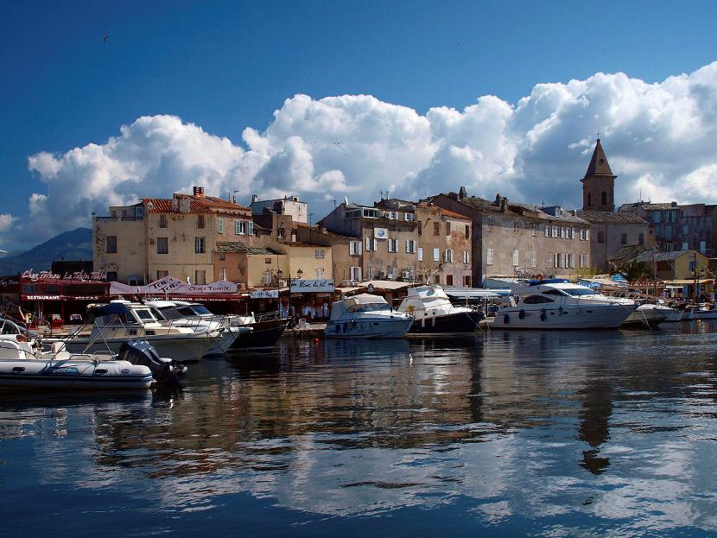
Saint-Florent (Corsica)
Saint-Florent se situe dans le Nebbiu, microrégion à la base occidentale du cap Corse. Capitale de l'ancienne province du Nebbiu, l'ancienne cité génoise est bâtie au fond du golfe de Saint-Florent.

Slide 2
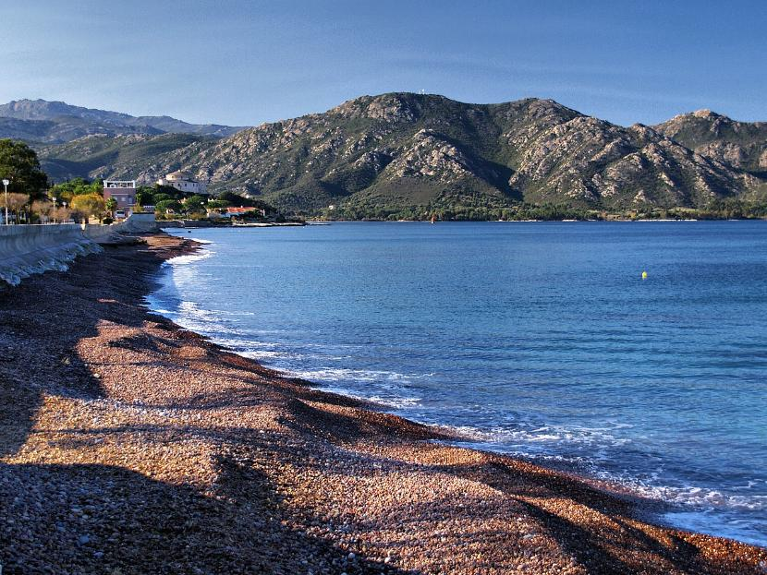
Plage de l’Ospedale côté ouest et la citadelle.

Slide 3
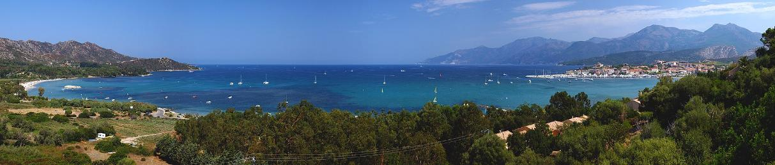
St-Florent-
Le golfe de Saint-Florent.

Slide 4
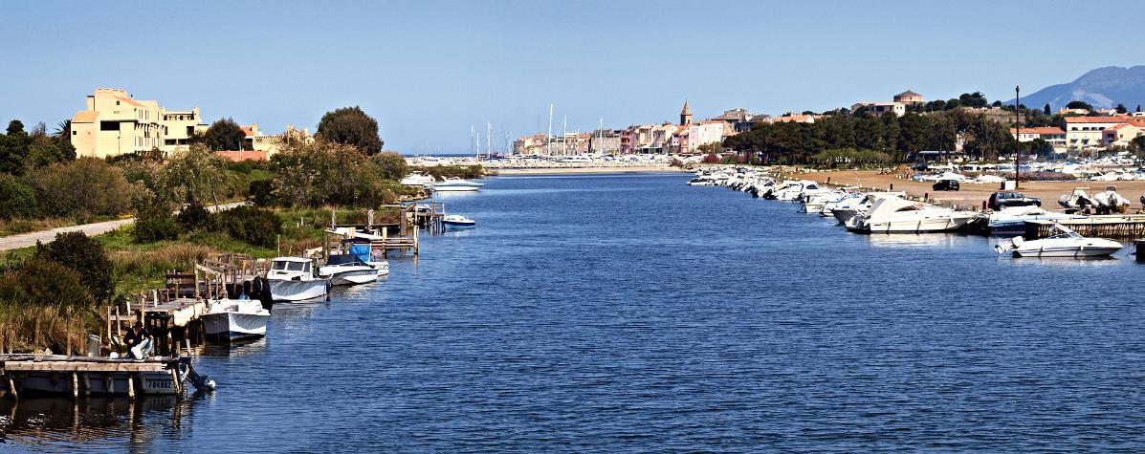
L'Aliso au port de plaisance.

Slide 5
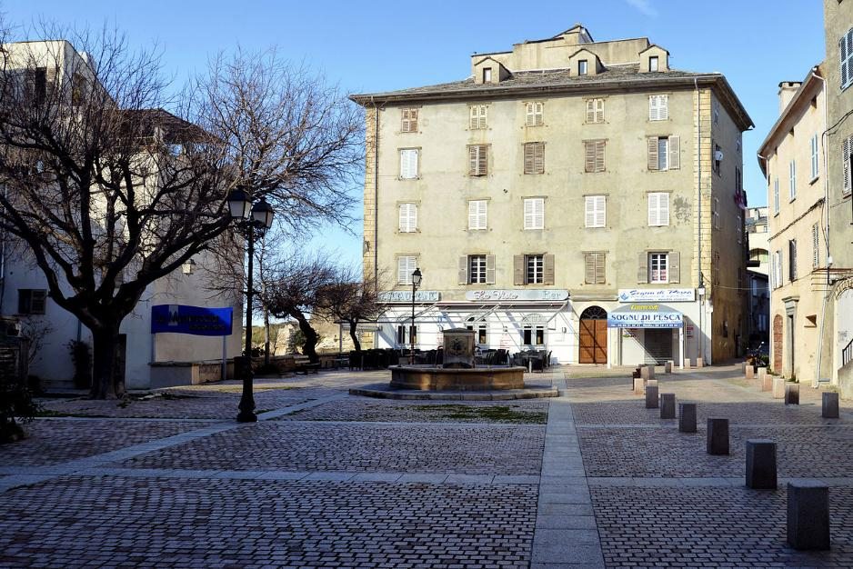
Place Doria.

Slide 6
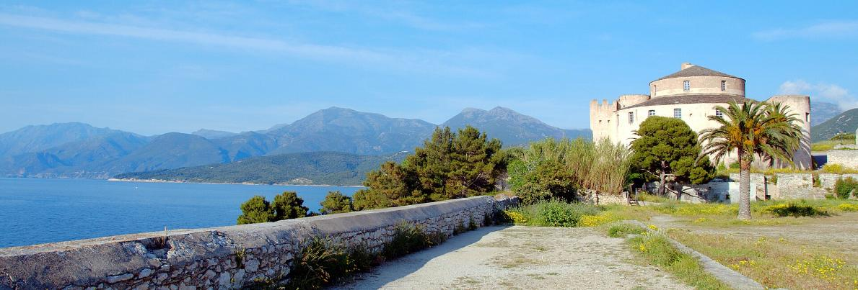
Citadelle_de_St_Florent

Slide 7
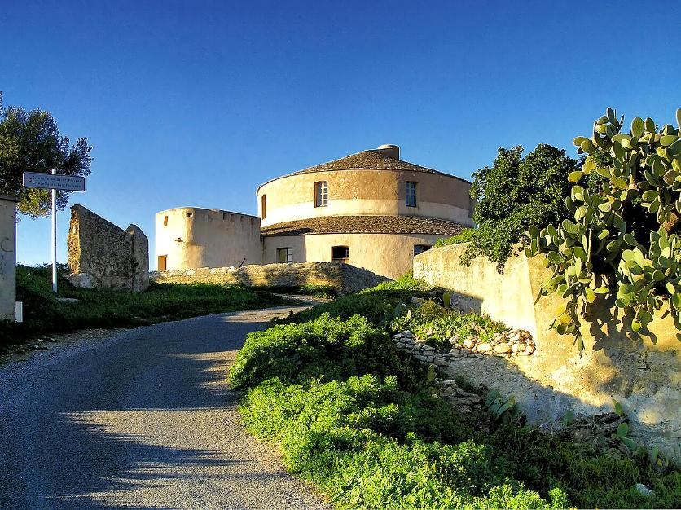
St-Florent-citadelle-Entree

Slide 8
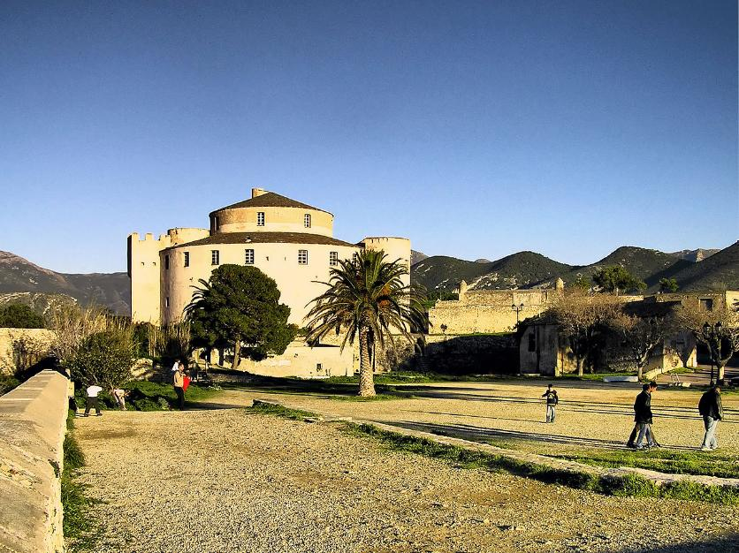
La citadelle.

Slide 9
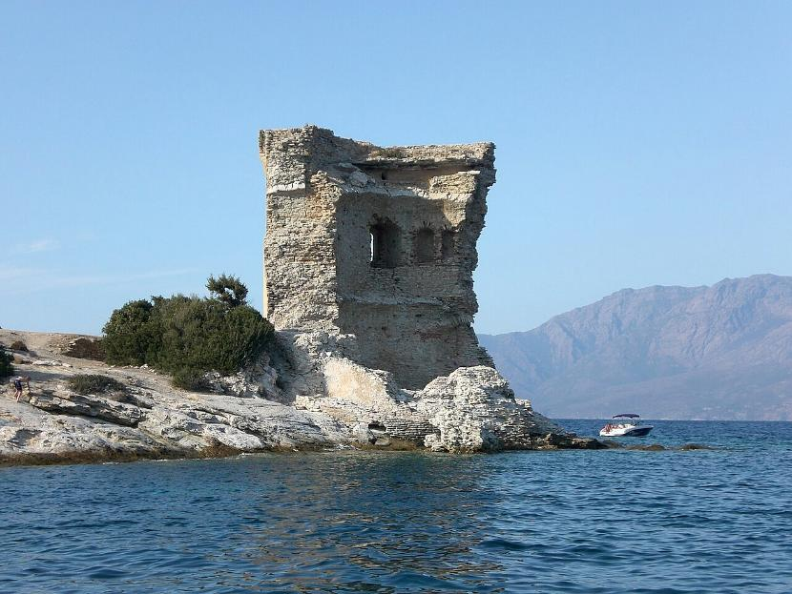
Tour de la Mortella située dans le golfe de Saint-Florent.

Slide 10
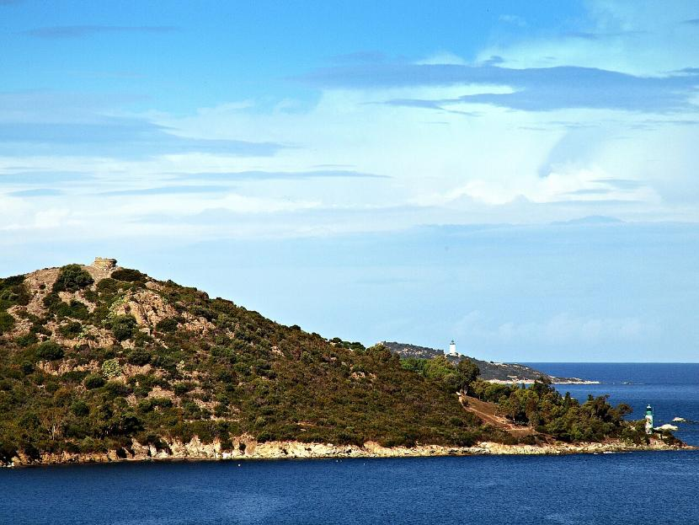
Tour de Fornali.

Slide 11
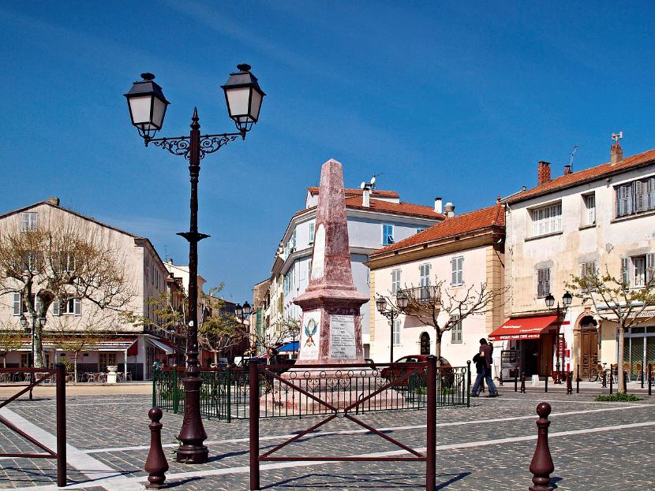
Monument aux morts.

Slide 12
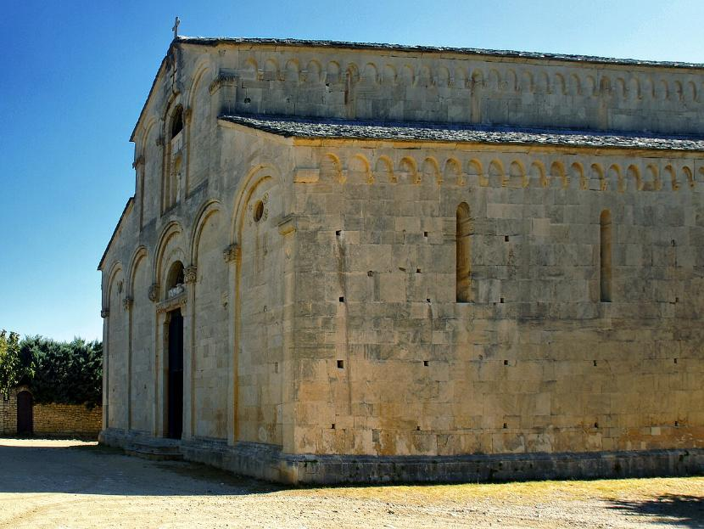
L'église Santa Maria Assunta, ancienne cathédrale de Nebbiu.

Slide 13
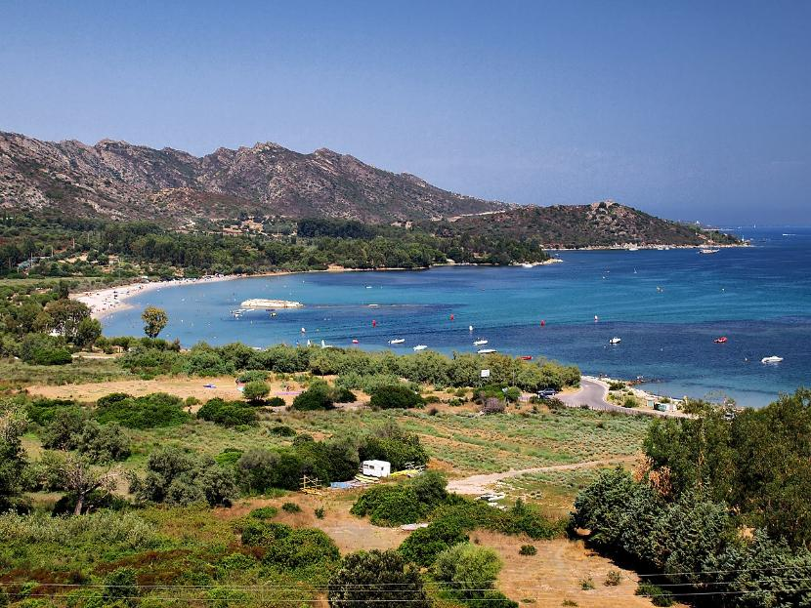
Plage de la Roya et la rive ouest du golfe de Saint-Florent.

Slide 14
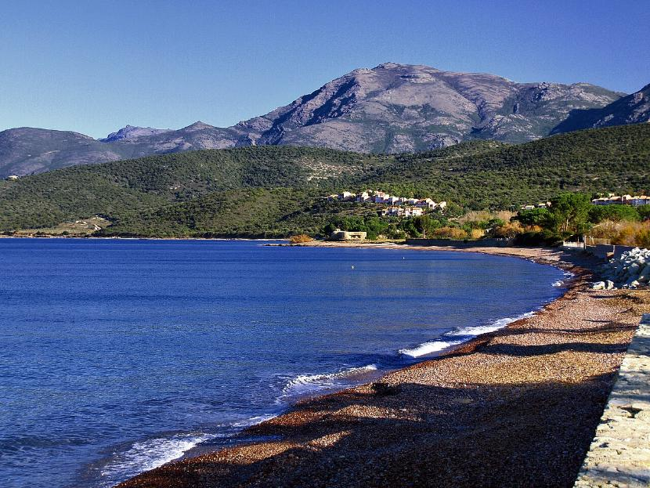
Plage de l’Ospedale côté est et le blockhaus.

Slide 15
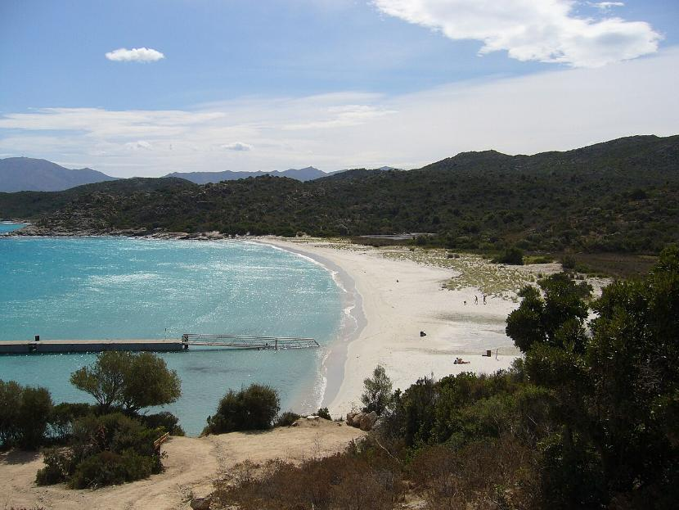
Plage de Loto, commune de Santo-Pietro-di-Tenda.

Slide 16
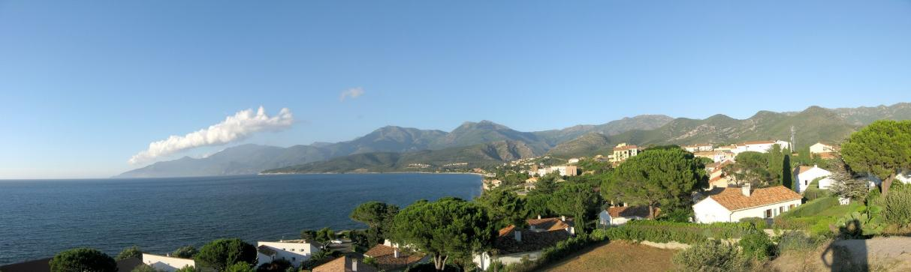
Un panoramique de la baie, dos à la citadelle.

Slide 17
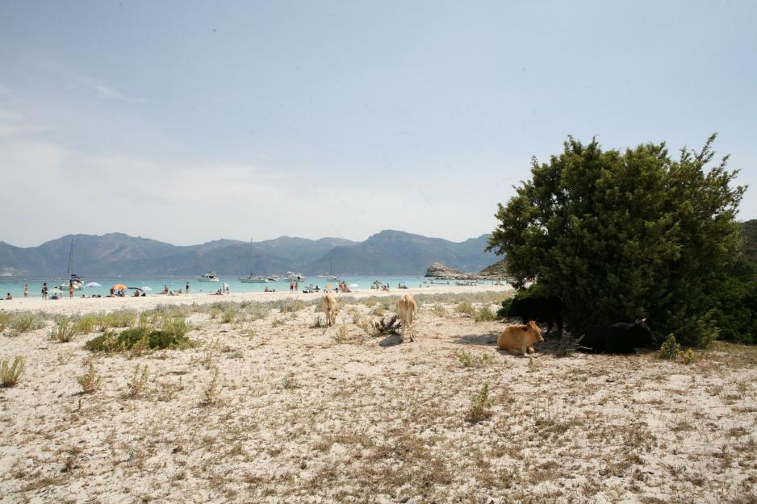
Plage du Loto, commune de Santo-Pietro-di-Tenda.

Slide 18
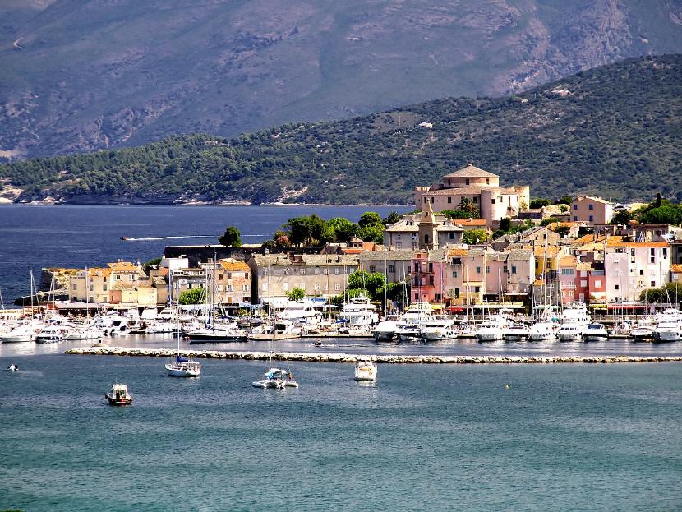
St-Florent-port

Slide 19
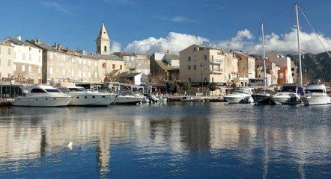
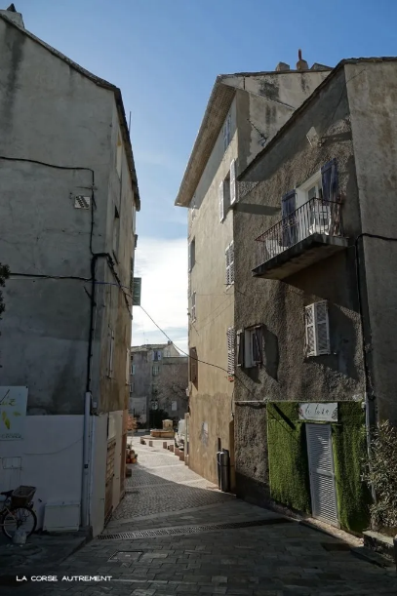

Slide 20
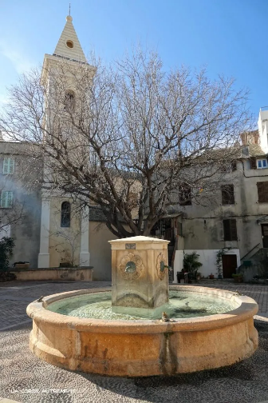
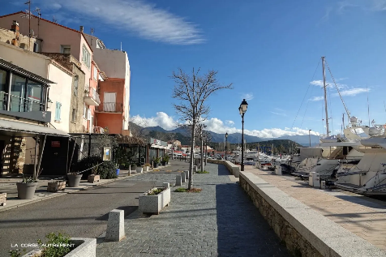

Slide 21
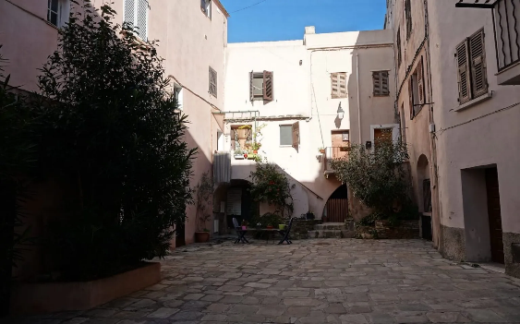
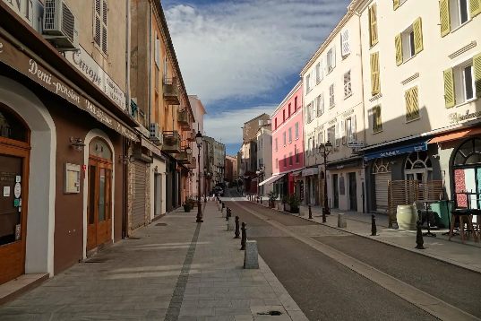

Slide 22
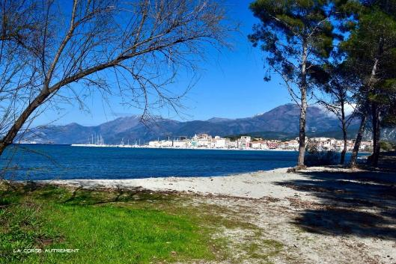
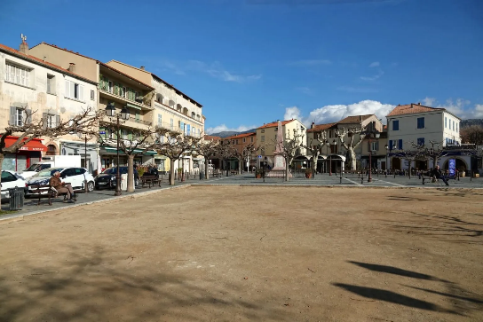

Slide 23
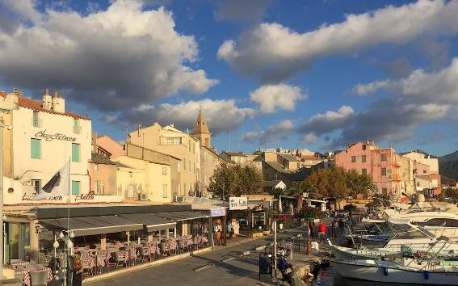
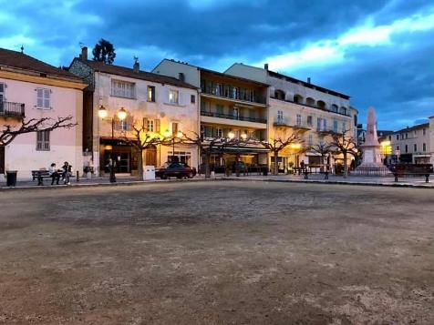

Slide 24
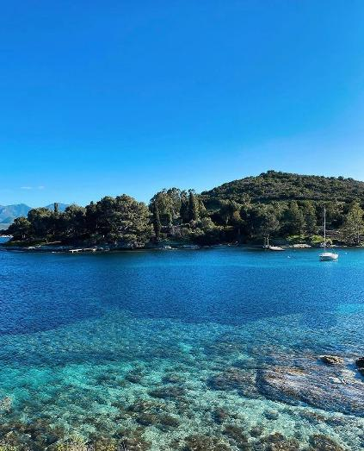
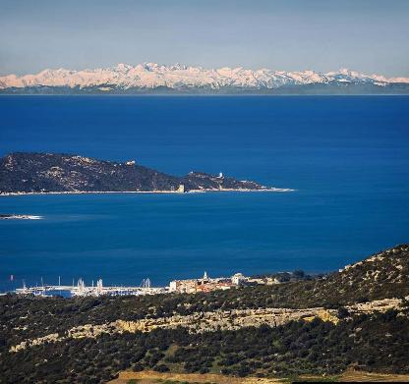

Slide 25
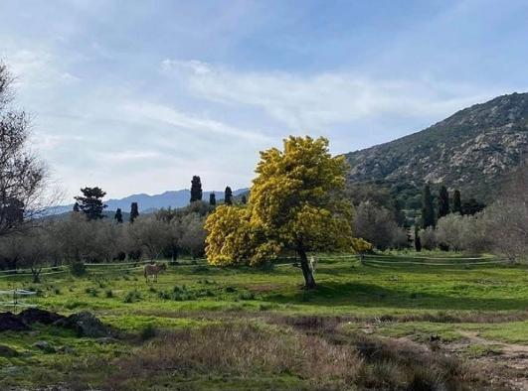
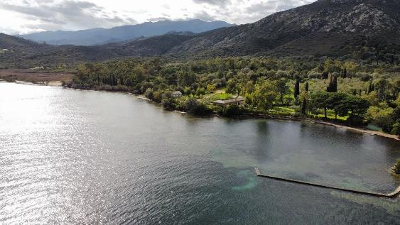

Slide 26
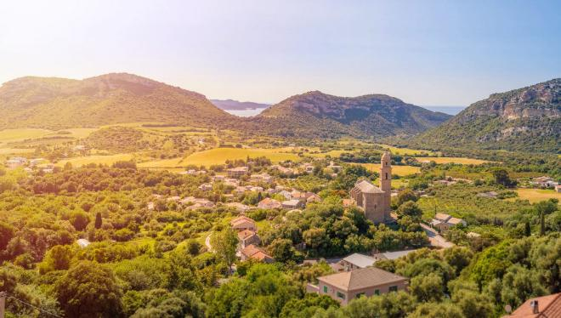
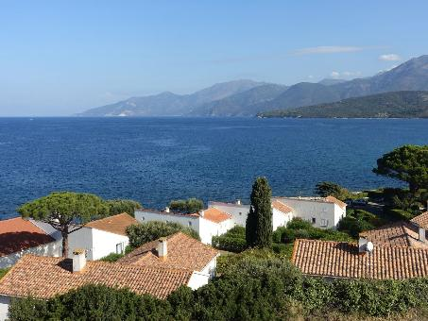

Slide 27
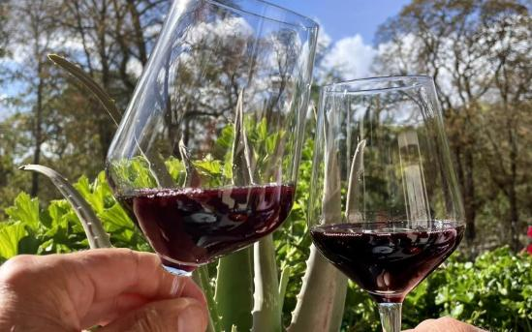
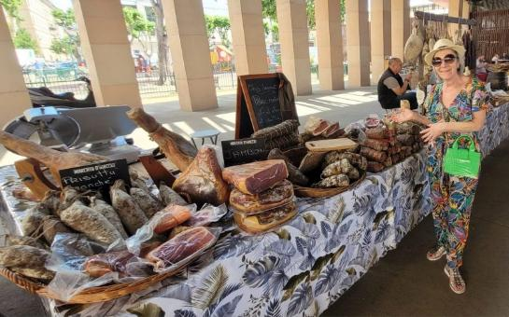
Charcuterie corse
Spécialités de Saint Florent

Slide 28


Lorient Vous A Présenté Saint – Florent - Corse
Les Images Et Le Son Du Net
Daniel

